Slide 1



`
NHIỆT LIỆT CHÀO MỪNG QUÝ Vị ĐẠI BiỂU
VÀ QUÝ THẦY CÔ
ĐẾN DỰ TiẾT HỌC !

Slide 2

BÀI 1
HỌC SINH
VỚI VĂN HÓA GIAO THÔNG

Slide 3
Tình huống
Một tai nạn giao thông xảy ra trên đường, nạn nhân là một người đi xe đạp. Hai thanh niên đi xe máy gây tai nạn đã chạy mất. Nạn nhân nằm bất tỉnh. Mọi người xúm đến xem, chỉ trỏ, bàn tán. Con đường vốn đã nhỏ lại chật ních người, tắc nghẽn. Nạn nhân nằm đó khá lâu, người đến xem thì đông nhưng không ai chịu đưa nạn nhân đi bệnh viện. Bỗng có một người đàn ông chen vào đám đông, đến bên người bị nạn, sơ cứu rồi bế người đó lên xe chở đi bệnh viện để cấp cứu.

Slide 4
Tình huống
Một tai nạn giao thông xảy ra trên đường, nạn nhân là một người đi xe đạp. Hai thanh niên đi xe máy gây tai nạn đã chạy mất. Nạn nhân nằm bất tỉnh. Mọi người xúm đến xem, chỉ trỏ, bàn tán. Con đường vốn đã nhỏ lại chật ních người, tắc nghẽn. Nạn nhân nằm đó khá lâu, người đến xem thì đông nhưng không ai chịu đưa nạn nhân đi bệnh viện. Bỗng có một người đàn ông chen vào đám đông, đến bên người bị nạn, sơ cứu rồi bế người đó lên xe chở đi bệnh viện để cấp cứu.
1. Em có nhận xét gì về cách ứng xử của các nhân vật trong tình huống?
2. Nếu là người trực tiếp chứng kiến sự việc đó, em sẽ làm gì?

Slide 5

Khái niệm
Văn hóa giao thông là cách ứng xử khi tham gia giao thông, thể hiện sự tôn trọng pháp luật, tôn trọng mọi người và có trách nhiệm với hành vi của bản thân.

Slide 6
Biểu hiện
- Phải có hiểu biết đầy đủ và chấp hành nghiêm chỉnh pháp luật về giao thông.
Tôn trọng, nhường nhịn và quan tâm giúp đỡ người khác khi tham gia giao thông.
Ứng xử có văn hóa khi xảy ra va chạm giao thông.

Slide 7
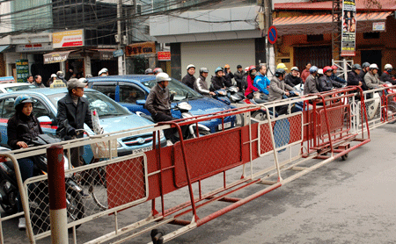
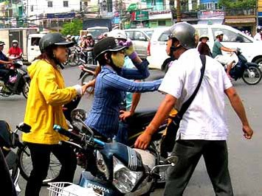
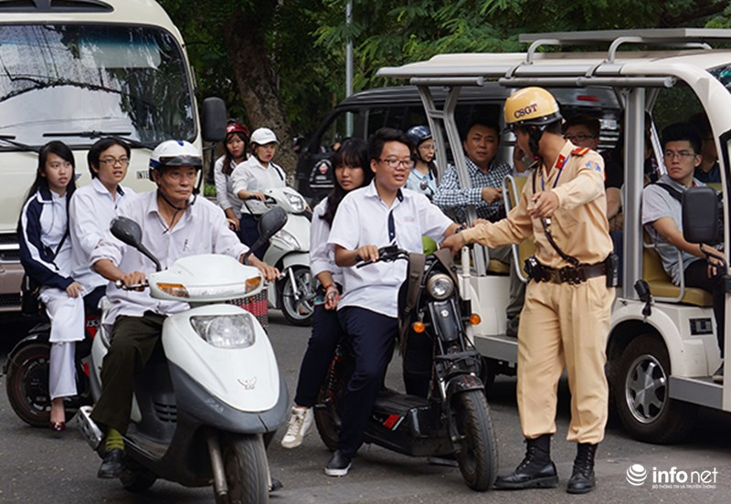
1
2
3

Slide 8
1

Slide 9
2

Slide 10
3

Slide 11

3. Ý nghĩa
- Văn hóa giao thông giúp chúng ta làm chủ được bản thân trong các tình huống đi đường, có cách ứng xử đúng đắn, phù hợp
- Giúp ta tránh được những va chạm đáng tiếc có thể xảy ra làm tổn thương bản thân và người khác.
- Thực hiện tốt văn hóa giao thông thì trật tự an toàn giao thông trong xã hội được bảo đảm, xây dựng được môi trường giao thông lành mạnh và thân thiện.

Slide 12
Trách nhiệm của học sinh
+ Cần nghiêm chỉnh thực hiện, không vi phạm những quy định của pháp luật về giao thông
+ Không gây mất trật tự an toàn giao thông , không gây gổ , cãi vã hoặc có thái độ thiếu lịch sự khi xảy ra va chạm giao thông.
+ Ủng hộ, tôn trọng các đồng chí cảnh sát giao thông đang làm nhiệm vụ
+ Giúp đỡ người già, em nhỏ, người khuyết tật, người bị tai nạn giao thông.
+ Giữ gìn trật tự, vệ sinh và thực hiện các quy định tại bến xe, nhà ga, trên các phương tiện giao thông công cộng khi tham gia giao thông.

Slide 13
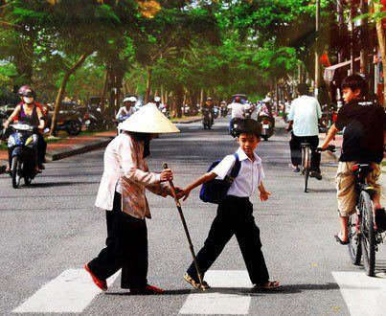
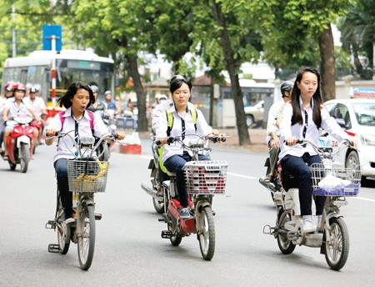
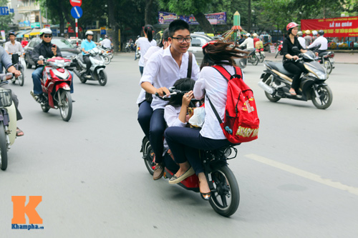
1
2
3

Slide 14
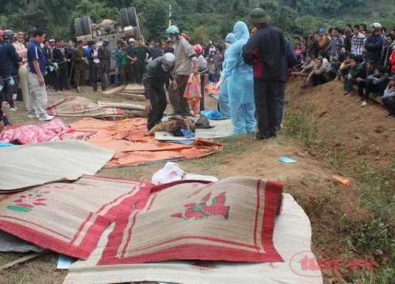
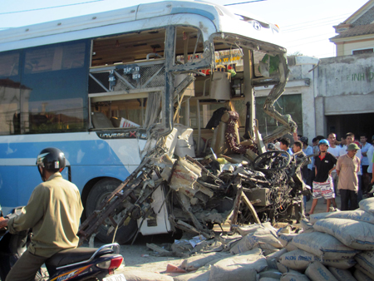
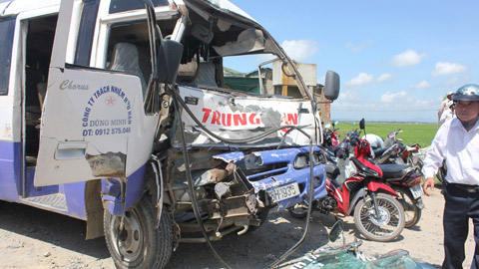
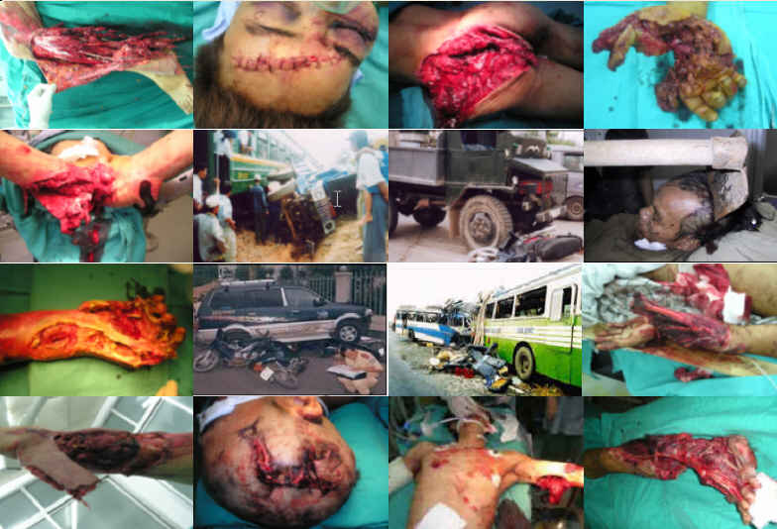
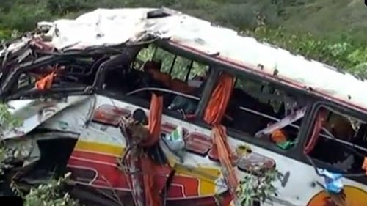
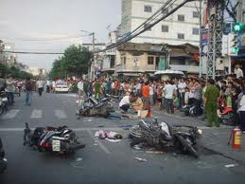
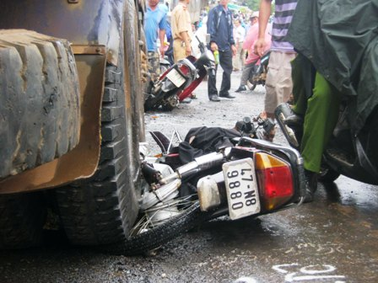
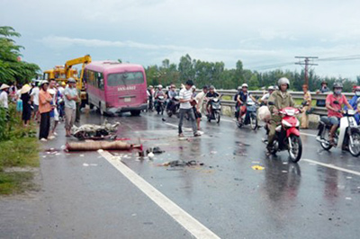
Một số hình ảnh về tai nạn giao thông

Slide 15
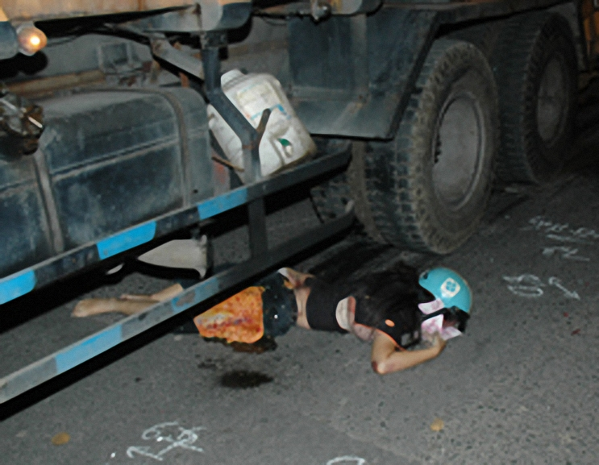
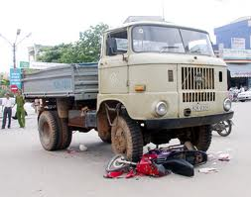
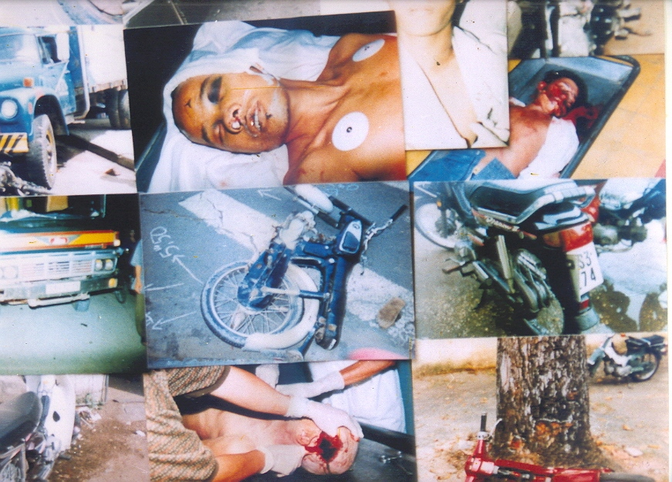
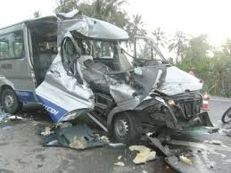
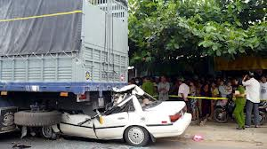
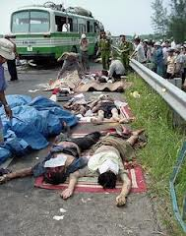
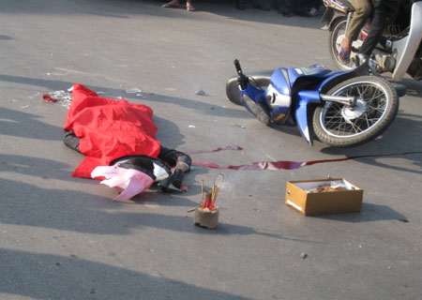
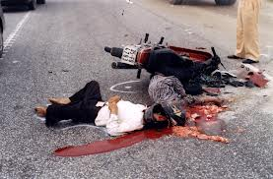
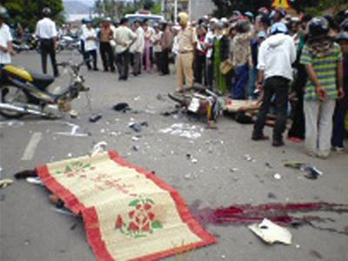
Một số hình ảnh về tai nạn giao thông

Slide 16
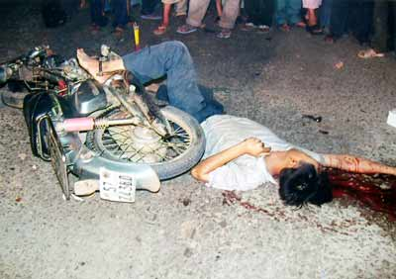
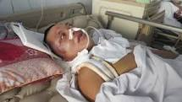
HẬU QUẢ TAI NẠN
Hằng năm có nhiều người chết, nhiều người bị chấn thương sọ não, nhiều người bị thương tật suốt đời .
Notes:
16

Slide 17
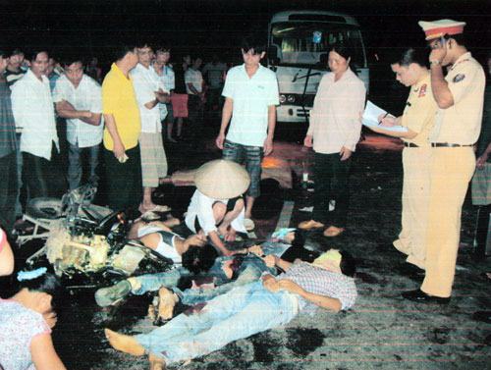
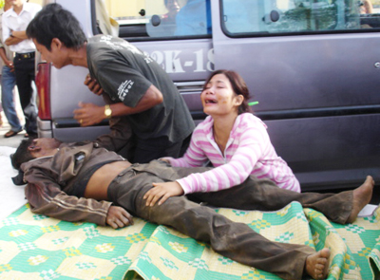
HẬU QUẢ TAI NẠN
Gia đình mất người thân, trẻ em mất cha mẹ, không nơi nương tựa .
Notes:
17

Slide 18
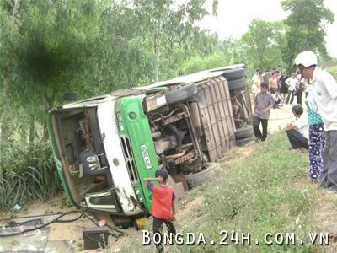
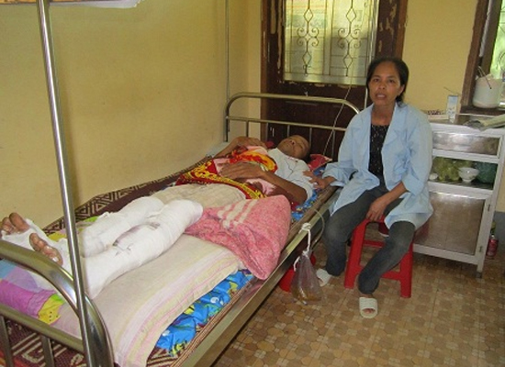
Gia đình và xã hội phải gánh nặng các hậu quả do tai nạn xảy ra, tài sản bị hư hỏng, mất mát .
Notes:
18

Slide 19
Em hãy điền đúng (Đ) hoặc sai (S ) vào mỗi hành vi, việc làm sau
HÀNH VI, VIỆC LÀM
Báo tin về vụ tai nạn cho công an hoặc chính quyền địa phương.
Nhường chỗ cho người già, phụ nữ, em nhỏ trên xe buýt.
Đeo tai nghe, nghe nhạc khi điều khiển xe đạp, xe đạp điện.
Đi bộ bên trái đường trên vỉa hè dành cho người đi bộ.
Nói chuyện to gây ồn ào khi ngồi trong các phương tiện công cộng.
Đi xe đạp trên hè phố
S
Thấy người bị tai nạn chỉ đứng nhìn, không có hành động gì.
S
Đ
Lục soát đồ đạc của người bị tai nạn.
S
Bấm còi inh ỏi trên đường.
S
Đ
Nhổ nước bọt khi đang điều khiển xe đạp hoặc xe đạp điện.
S
S
S
S

Slide 20

Thảo luận cặp đôi Thời gian: 1 phút
Có ý kiến cho rằng: “Chỉ những người trực tiếp điều khiển phương tiện giao thông mới cần có văn hóa giao thông.” Em có đồng tình với ý kiến đó không? Vì sao?

Slide 21
Chèn đồng hồ 1 phút vào

Slide 22
Tình huống
Một hôm trên đường đi học về, Thủy và Mai thấy một cô đi xe đạp chở một em nhỏ ngồi sau xe. Em bé đang ngủ gật, đầu ngả sang một bên. Thủy vội đạp xe lên và gọi: “Cô ơi, em ngủ rồi kìa!”. Người mẹ dừng và xuống xe, lúng túng không biết làm thế nào. Suy nghĩ một chút, Mai nói: “Nhà cô ở đâu ạ? Hay cô để cháu ngồi đằng sau bế em bé để cô chở về nhà”. Được sự đồng ý của cô, Mai bế em bé ngồi lên xe của cô, còn Thủy đạp xe theo cô về tận nhà. Hai bạn hôm đó về nhà trễ một chút nhưng rất vui vì đã làm được việc tốt.

Slide 23
Tình huống
Một hôm trên đường đi học về, Thủy và Mai thấy một cô đi xe đạp chở một em nhỏ ngồi sau xe. Em bé đang ngủ gật, đầu ngả sang một bên. Thủy vội đạp xe lên và gọi: “Cô ơi, em ngủ rồi kìa!”. Người mẹ dừng và xuống xe, lúng túng không biết làm thế nào. Suy nghĩ một chút, Mai nói: “Nhà cô ở đâu ạ? Hay cô để cháu ngồi đằng sau bế em bé để cô chở về nhà”. Được sự đồng ý của cô, Mai bế em bé ngồi lên xe của cô, còn Thủy đạp xe theo cô về tận nhà. Hai bạn hôm đó về nhà trễ một chút nhưng rất vui vì đã làm được việc tốt.
a, Em có cảm nghĩ gì về việc làm của hai bạn Thủy và Mai?
b, Hãy nêu ví dụ về việc làm tốt mà em đã thực hiện với người đi đường khi tham gia giao thông?

Slide 24

DỰ ÁN TUYÊN TRUYỀN
VỀ GIAO THÔNG
Hãy tập hợp một nhóm bạn cùng suy nghĩ và hành động thực hiện một dự án tuyên truyền về văn hóa giao thông cho cộng đồng dân cư (phường, xã, thôn, xóm, tổ dân phố) hoặc cho học sinh toàn trường.

Slide 25
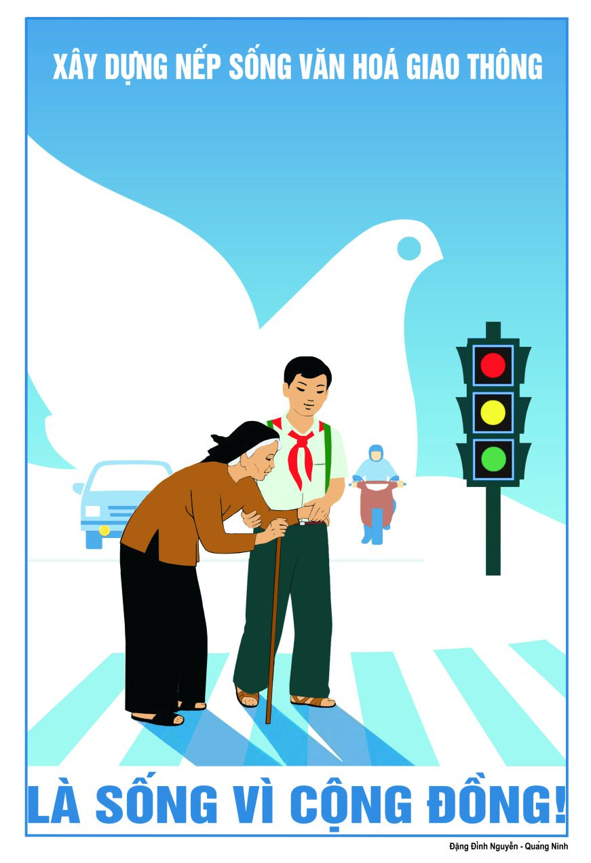

Slide 26
XIN CHÂN THÀNH CẢM ƠN
Các Quý vị đại biểu
và CÁC THẦY, CÔ GIÁO !

